Slide 1
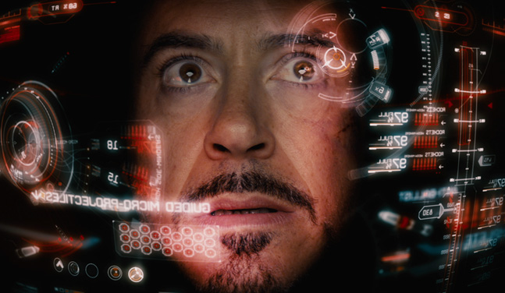
VR-FPS
제안서 발표
2조 봉수연 이주형 임민규 송재윤
Copyright ⓒ Sejong. All rights reserved.

Slide 2
A table of Contents
1
사업성 및 시장성
2
게임 소개
3
개발 환경
4
오픈소스 파트 & 네트워크 기반
5
개발 일정
Copyright ⓒ Sejong. All rights reserved.

Slide 3
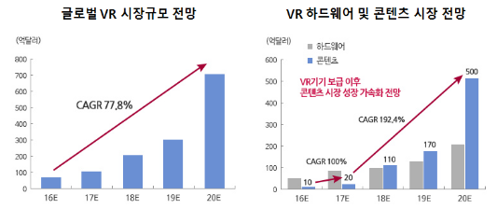
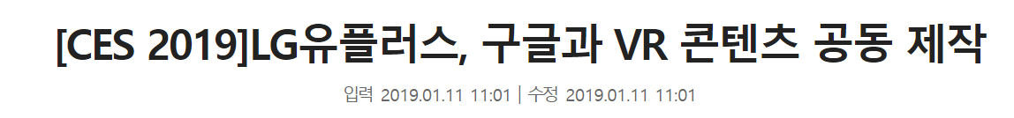
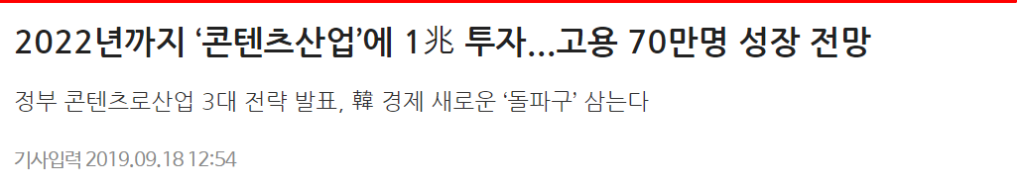
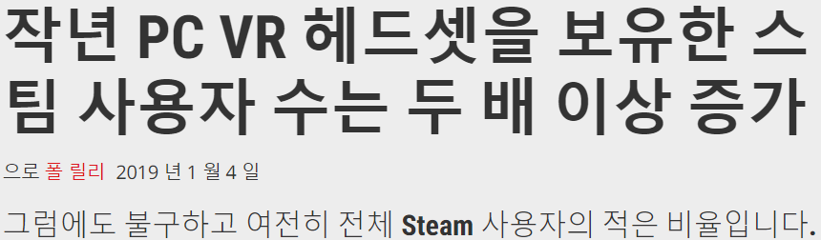
사업성 및 시장성
Copyright ⓒ Sejong. All rights reserved.

Slide 4
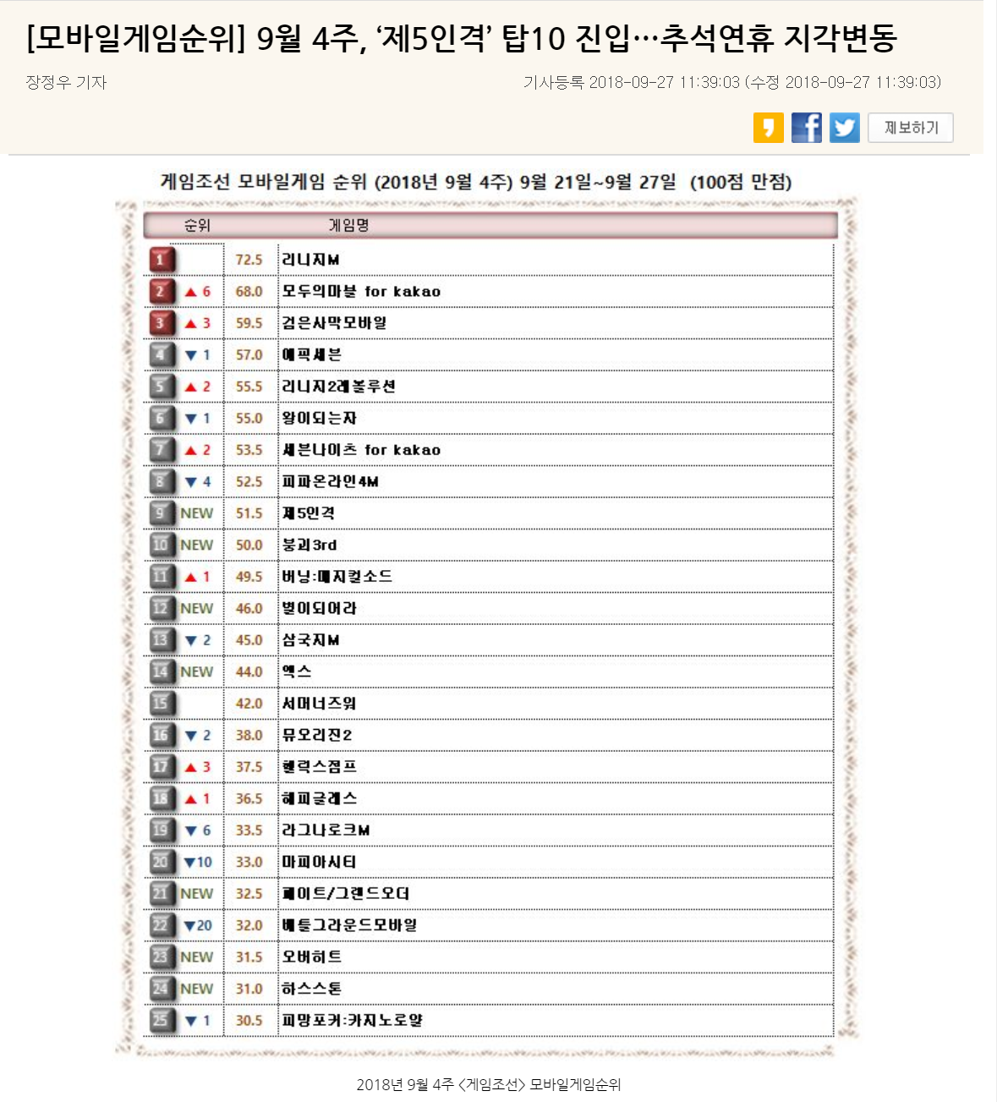
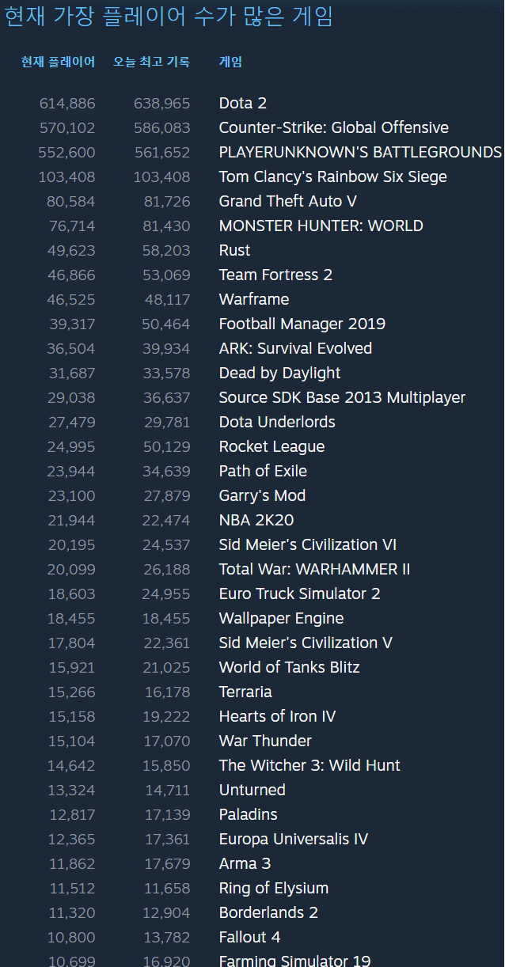
사업성 및 시장성
Copyright ⓒ Sejong. All rights reserved.

Slide 5
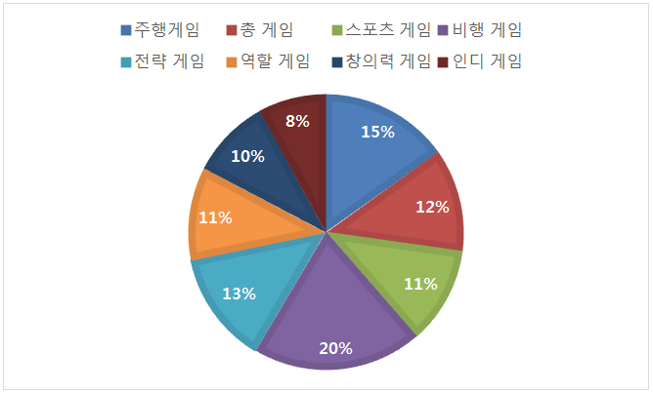
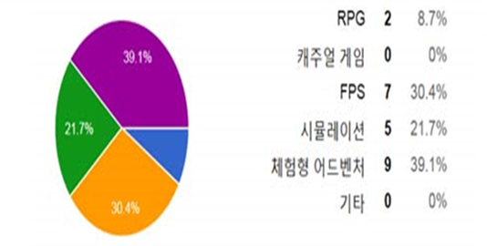
사업성 및 시장성
VR게임 장르별 시장점유율
VR게임 장르별 선호도
Copyright ⓒ Sejong. All rights reserved.

Slide 6

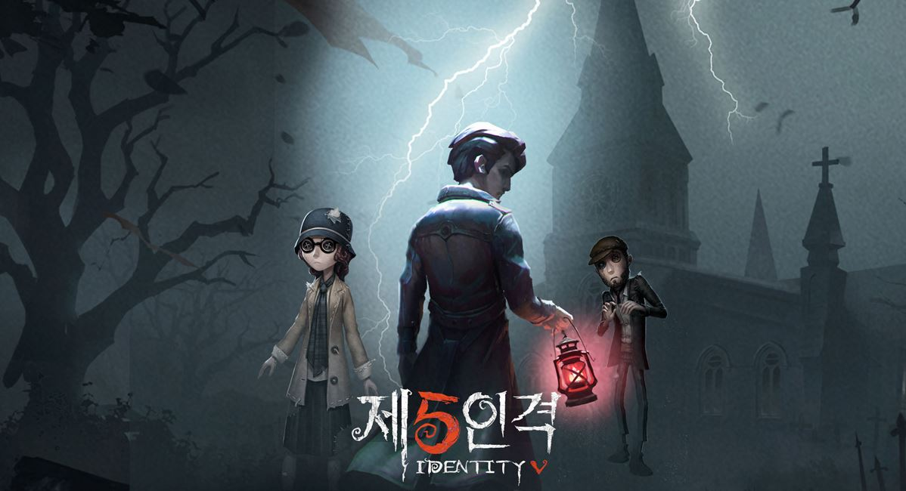
사업성 및 시장성
Copyright ⓒ Sejong. All rights reserved.

Slide 7



비즈니스 모델 및 마케팅 전략
마케팅
SNS
인터넷 방송
대회 및 행사
‘유튜브’
‘트위치’
‘경진대회’

Slide 8


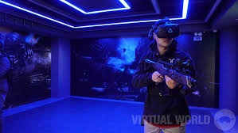

비즈니스 모델 및 마케팅 전략
판매
Online
Offline
‘오큘러스 스토어’
‘스팀’
‘VR박람회’
‘VR룸’

Slide 9
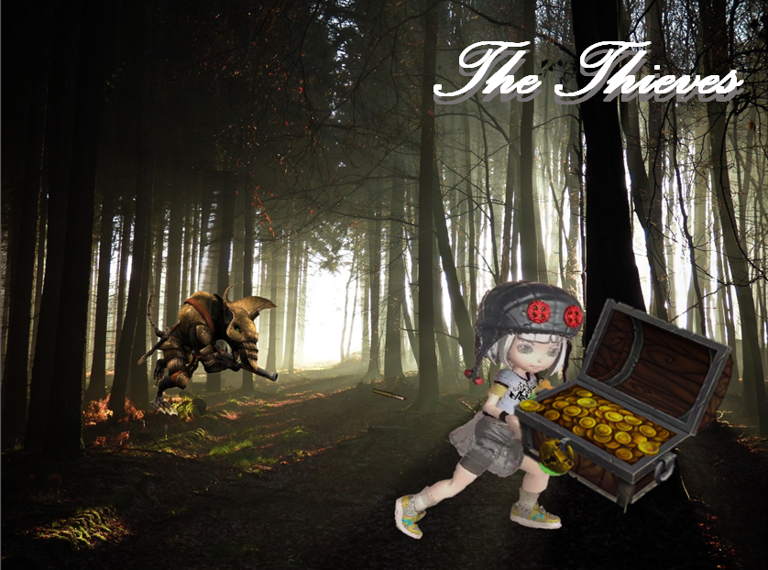
게임 제목 : The thieves
‘장르
‘플렛폼
‘플레이 시간
생존멀티플레이 비대칭게임
-Unity
-Oculus Quest
15분 소요
Copyright ⓒ Sejong. All rights reserved.

Slide 10
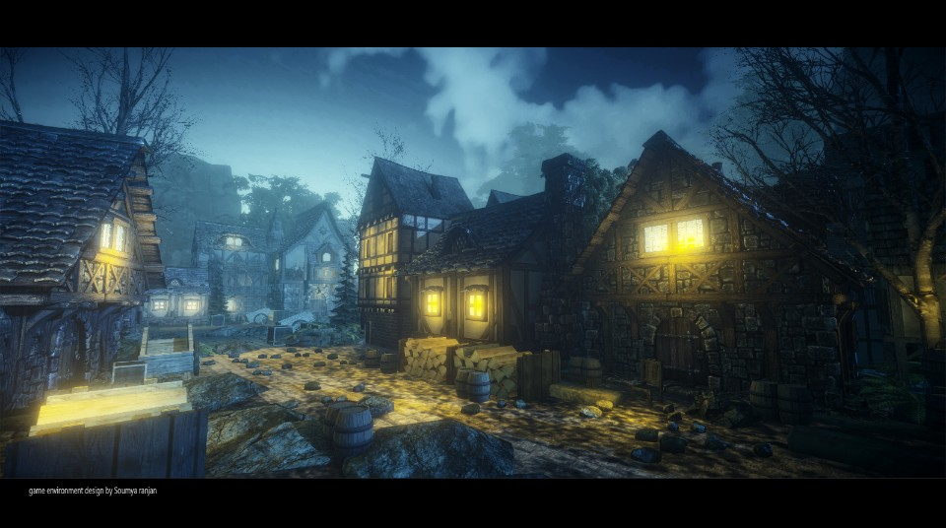
“
The Thieves
1. 시놉시스 및 세계관
2. 게임 설명
- 사람의 발길이 닿지 않는 깊은 산속 괴물이 사는 한 작은 마을이 있다는 소문이 있었다…….
그 마을에는 어마어마한 황금을 지킨다는 소문이 함께 돌았는데…..
어느 날 돈이 급한 도둑 자매는 그 소문을 듣고 그 산속을 찾아 헤매다 정말 한 마을을 찾게 되었다.
도둑 자매는 그 마을에 몰래 진입 하게 되는데………..
- 도둑 3명과 술래1명이 게임을 진행한다.
도둑은 술래를 피해 맵 안에 존재하는 보물상자를 찾아 상자를 열어 보물을 찾은 후 무사히 입구로 탈출한다.
술래는 도둑이 보물을 찾기 전 까지 도둑을 잡아 게임을 종료 시킨다.
도둑은 10분 안에 탈출하지 못할 시 게임은 종료되며 술래가 승리한다.
Copyright ⓒ Sejong. All rights reserved.

Slide 11
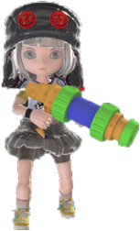
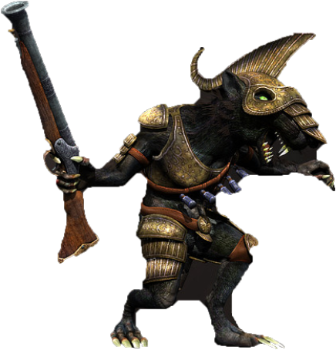
게임 소개_컨셉 및 시놉시스
도둑 (THEIF)
총 세번의 목숨이 존재하며 세번 이후는 술래에게 잡혀 다녀야 한다.
도둑은 상자를 열어 보물을 찾아야 하며 보물을 찾을 시 입구로 탈출하면 게임을 승리하게 된다.
상자에 총알 아이템으로 술래를 맞추어 스턴을 걸리게 할 수 있게 하거나 술래에게 잡힌 도둑을 풀려나게 할 수 있다.
VS
헌터 (HUNTER)
술래는 총을 가지고 다니며 일정시간이 지날 때 마다 쏠 수 있다.
도둑을 맞출 시 도둑은 잠시동안 스턴에 걸리게 된다.
술래는 도둑을 때릴 수 있으며 도둑을 맞출 시 잠시동안 스턴에 빠지게 된다.
기본적으로 도둑보다 속도가 빠르다.
Copyright ⓒ Sejong. All rights reserved.

Slide 12
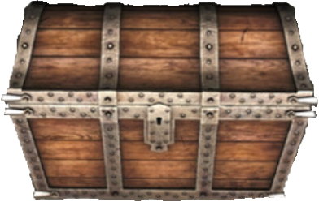
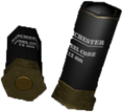
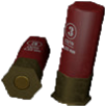

게임 소개_컨셉 및 시놉시스
상자 (BOX)
아래 5개중 한가지가 나오며 상자를 열 시 술래에게 위치가 대략적 표시된다. 열린 상자는 닫히지 않는다.
스턴 총알 : 도둑은 스턴 총알을 먹을 시 한발이 주어진다. 술래를 맞출 시 술래는 잠시동안 스턴에 걸리게 된다.
소생 총알 : 도둑은 소생 총알을 먹을 시 한발이 주어지며 붙잡혀 있는 도둑을 구해줄 수 있다.
독가스 : 상자 속 가스가 분출되어 도둑은 잠시동안 스턴에 걸리게 된다.
빈 상자 : 상자 속 아무것도 없다.
보물상자 : 도둑이 이상자를 찾아 출구로 빠져나갈 시 게임은 도둑이 승리한다. 이상자가 열릴 시 도둑의 위치가 계속하여 발각된다.
Copyright ⓒ Sejong. All rights reserved.

Slide 13
게임 소개_컨셉 및 시놉시스
스턴 총알
소생 총알
독가스
Copyright ⓒ Slug. All rights reserved.

Slide 14
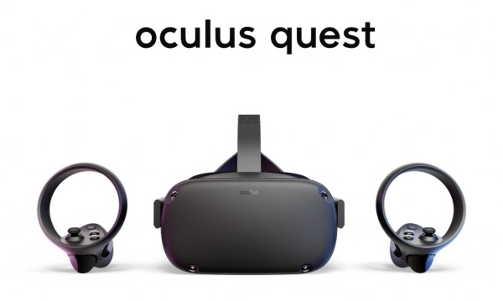

개발 환경
소프트 웨어(C# 기반)
하드 웨어
Copyright ⓒ Sejong. All rights reserved.

Slide 15
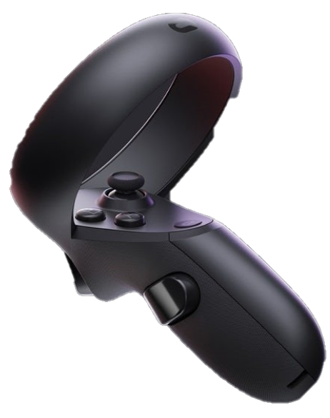
개발 환경_게임 조작법
1. 휠 : 움직임 제어
2. 슈팅 버튼 : 겨냥 및 슈팅 제어
3. 그랩 버튼 : 가상 손 제어
Copyright ⓒ Sejong. All rights reserved.

Slide 16
오픈소스 파트
unity
오픈 소스 PART
Unity asset store
PUN2
자체 개발 PART
맵 이벤트 생성
캐릭터 설정 값 및 움직임
탄알제작 및 충돌 감지
중력 설정
음향설정
Copyright ⓒ Sejong. All rights reserved.

Slide 17



오픈소스 파트
Server
오픈 소스
PUN2 : 멀티플레이 플랫폼
3D 모델링 : 유니티 에셋 스토어 (괴물 : $15)
네트워크 기반 설정 : PUN2(나인VR)
자체 개발
클라이언트 A
맵 : 위치에 따른 음영 및 기본 효과
캐릭터 : 헌터, 도둑 움직임 구현, 작동 가동 시 행동 발생
총알 제작 및 충돌 : 헌터 터치 발생, 총알 접촉
중력 : 캐릭터, 맵 물건 중력 발생
음향 : 상황별 BGM, 이벤트 발생시 효과음
전용 Server
로컬A
리모트B
리모트C
리모트A
리모트B
리모트C
클라이언트 B
접속
리모트A
로컬B
리모트C
클라이언트 C
리모트A
리모트B
로컬C

Slide 18

개발 일정
 | 9월 |  |  |  | 10월 |  |  |  | 11월 |  |  |  | 12월
 | 1 | 2 | 3 | 4 | 1 | 2 | 3 | 4 | 1 | 2 | 3 | 4 | 1 | 2 | 3
아이디어 기획 및 사전조사
개발환경 구축
맵 구현
캐릭터 구현
중력설정 및 밸런싱 조절
상황별 이벤트 구현
음향효과 및 문제점 보안
VR 테스트 및 네트워크 구축
시네마틱 영상제작
데모버전 테스트 및 보안
Copyright ⓒ Sejong. All rights reserved.

Slide 19
Q&A

